Slide 1
NGS를 통한 중개연구 “Public data repository 활용”
2021.06.28.
유태경/심형태
Notes:
안녕하세요, NGS 중개연구 워크샵에서 Public DB repository 활용 파트 담당하는 심형태 입니다. 오늘은 여러 repository 중 대표적인 5가지 정도를 소개하고, 얻을 수 있는 데이터 구조에 대하여 간략히 안내해드리도록 하겠습니다.

Slide 2
Outline
GnomAD (Rare Variants)
GTEx (Tissue Specific Gene Expression and eQTL)
ENCODE (DNA Element)
GEO (Gene Expression Datasets and raw files from SRA)
UK Biobank (Some introductions)
Notes:
오늘 다루는 Repository 는 다음과 같습니다. 먼저 Variant Information 및 pLI score에 관련하여 GnomAD, Tissue Expression 및 eQTL과 관련하여 GTEx에 관하여 말씀드리겠습니다. 다음으로 DNA chip seq dataset 을 비롯한 실험 정보를 제공하는 ENCODE, NGS 및 Microarray expression Dataset 및 다양한 ngs RAW data 제공하는 GEO를 말씀드리고, 마지막으로 UK biobank 에 대한 간단한 소개를 진행하겠습니다.

Slide 3
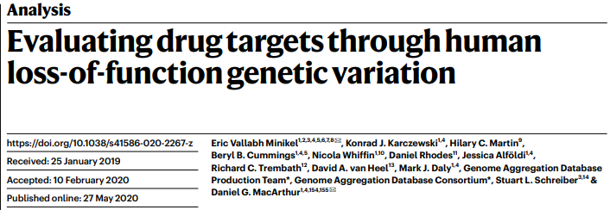
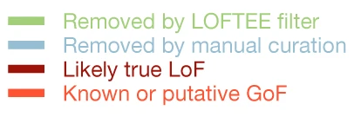
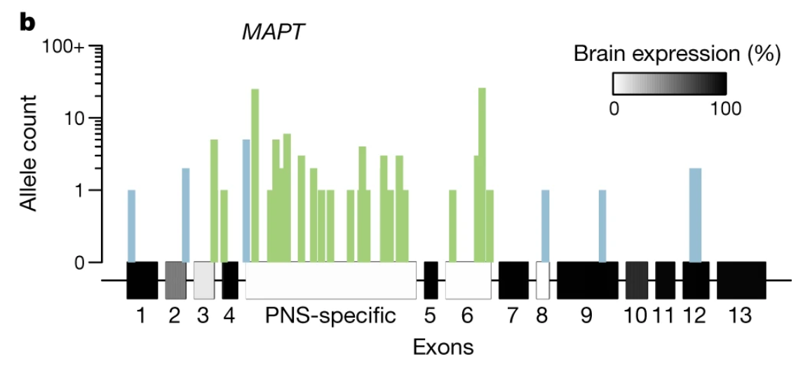
gnomAD
Notes:
Broad institute 에서 제공하는 gnomAD는 약 14만명의 대상자에게서 protein coding gene 의 DNA variants 를 체계적으로 발견하고 정리한 database로, 해당 gene에서 발견되는 변이를 요약하여 해당 Gene의 loss-of-function 에 대한 정보를 제공합니다.
이 논문에서 figure를 하나 가져왔는데, 실제 gnomAD 에 정리된 variants는 그림처럼 각 exon 별로 변이들이 어디에 존재하며, 어떤 특징을 가지고 있는지를 보여줍니다. 여기서 자세히 설명드리기보다는, 실제 사이트를 기반으로 말씀드리도록 하겠습니다.

Slide 4
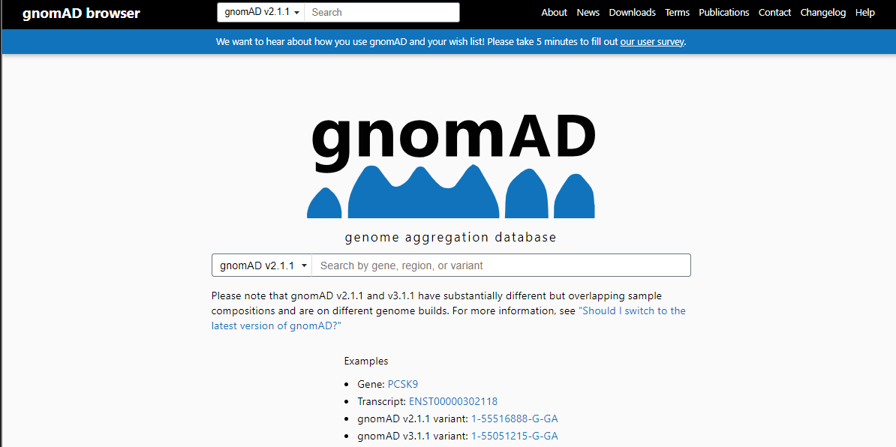
gnomAD
https://gnomad.broadinstitute.org
Notes:
오늘 설명드릴 대부분의 내용은 링크를 아래 표시해놓았으니 참고 부탁드립니다. gnomAD의 초기 화면에서는 간단히 gene 및 variant를 검색할 수 있도록 되어있습니다. 참고로 최근 v3 가 추가되었는데, 일반적인 용도로는 exome sequencing과 관련한 정보를 사용하므로 기본 세팅인 v2를 사용하고 있습니다. Non-coding region 및 hg38 특이적인 정보가 필요한 경우에는 v3를 사용하시면 도움이 될 것입니다.
이번 실습에서는 주요 DB의 데이터 구조를 전달해드리는 것이 목표이고, v2 기준으로 유전자를 보면서 어떤 정보가 나오는지를 살펴보도록 하겠습니다.

Slide 5
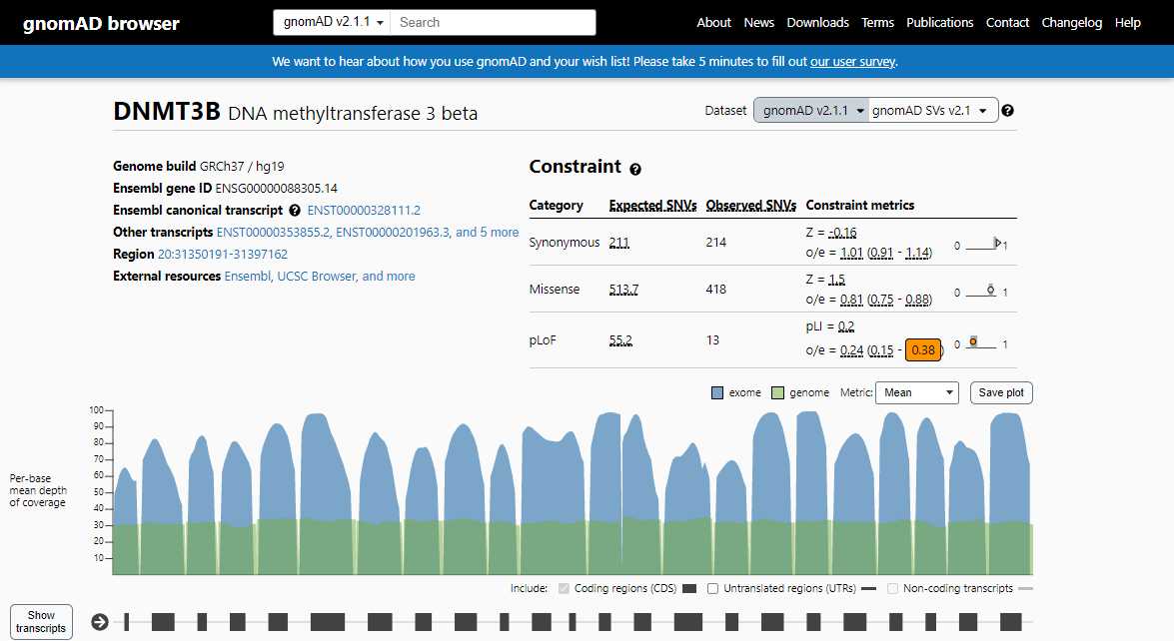
gnomAD / gene information example
https://gnomad.broadinstitute.org/gene/DNMT3B
Notes:
DNMT3B 를 검색하시거나 아래 링크를 열어 보시면 확인 가능한 화면입니다.
기본적으로 유전자에 대한 정보를 제공하며, 아래에서 분석에 사용된 exon 및 coverage 확인이 가능합니다. 대부분의 region에서는 mean depth 가 30x가 훨씬 넘으므로 read quality 가 문제가 되는 경우는 드문 편입니다. gnomAD 의 가장 큰 특징 중 하나는 앞서 교수님께서 말씀하신 바와 같이 비교적 정상인의 phenotype인 대상자에 대한 분석을 진행한 것으로, 예상 변이 수 대비 실제로 발견한 변이의 수를 비교하여 Constraint 로 제공한다는 것입니다. 특히 pLoF 에 해당하는, 주요한 변이의 수에 따라서 해당 유전자의 LoF가 lethal 한지의 여부를 pLI score로 확인 가능합니다. pLI (probability of being loss-of-function intolerant) 가 1에 가까울수록 pLoF가 intolerant, 즉 lethal gene 에 해당합니다. 일반적으로 0.9 이상인 유전자는 intolerable gene 에 해당합니다.

Slide 6
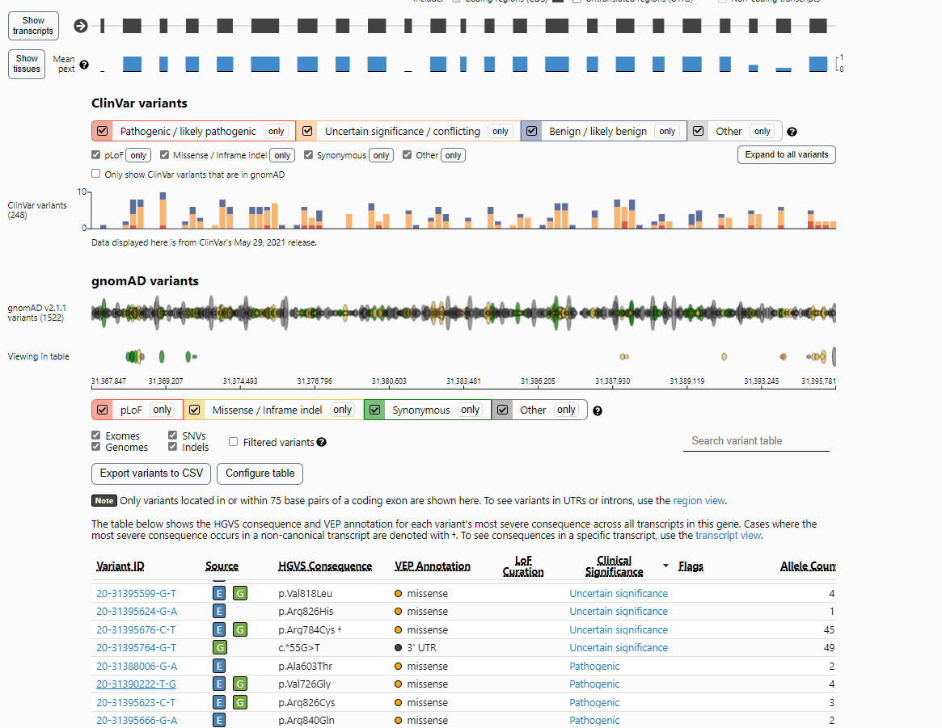
gnomAD / gene information example
https://gnomad.broadinstitute.org/variant/20-31390222-T-G
Notes:
앞선 페이지에서 아래로 스크롤 해보시면, 각 tissue 별, exon 발현량 및 각각의 exon에 발생한 정보를 정리해놓고 있습니다. 이들은 대체로 정상인에게서 유래한 변이이므로, 다수 관찰되는 변이는 희귀질환을 유발하지 않을 가능성이 큽니다. 한편, clinvar에 등록된 variant를 체계적으로 정리해 놓은 부분을 사용하기도 하는데, predicted pathogenicity 에 따라서 filter 및 variants 조회가 가능합니다. 여기서는 화살표로 표시한 Pathogenic variants 를 하나 열어 실제 데이터 구조가 어떤 식으로 구성되어 있는지 보겠습니다.

Slide 7
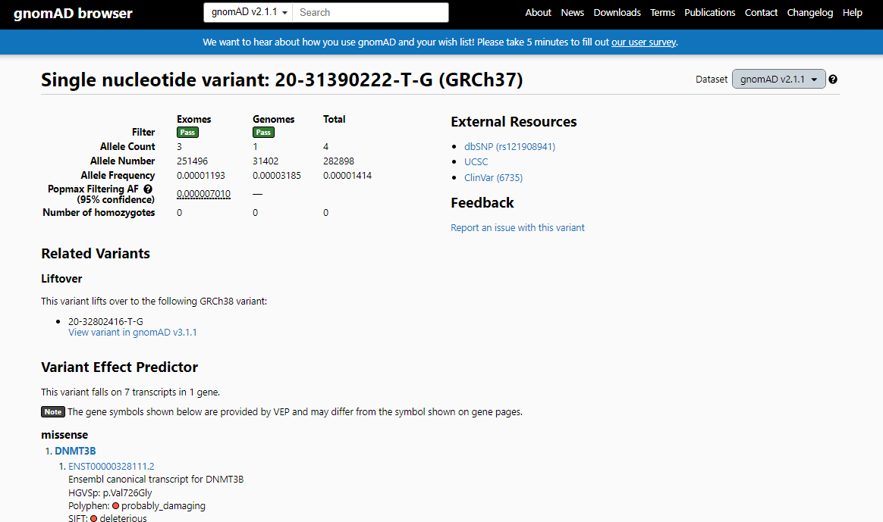
gnomAD / information of specific variants
https://gnomad.broadinstitute.org/variant/20-31390222-T-G
Notes:
해당 nucleotide variant에 대한 정보입니다. Exome, whole genome sequencing 에서 발견된 allele count 수를 확인할 수 있으며, gnomAD 의 검색 조건에 따라 다르지만 정상인에서 유래한 allele에 해당합니다.

Slide 8
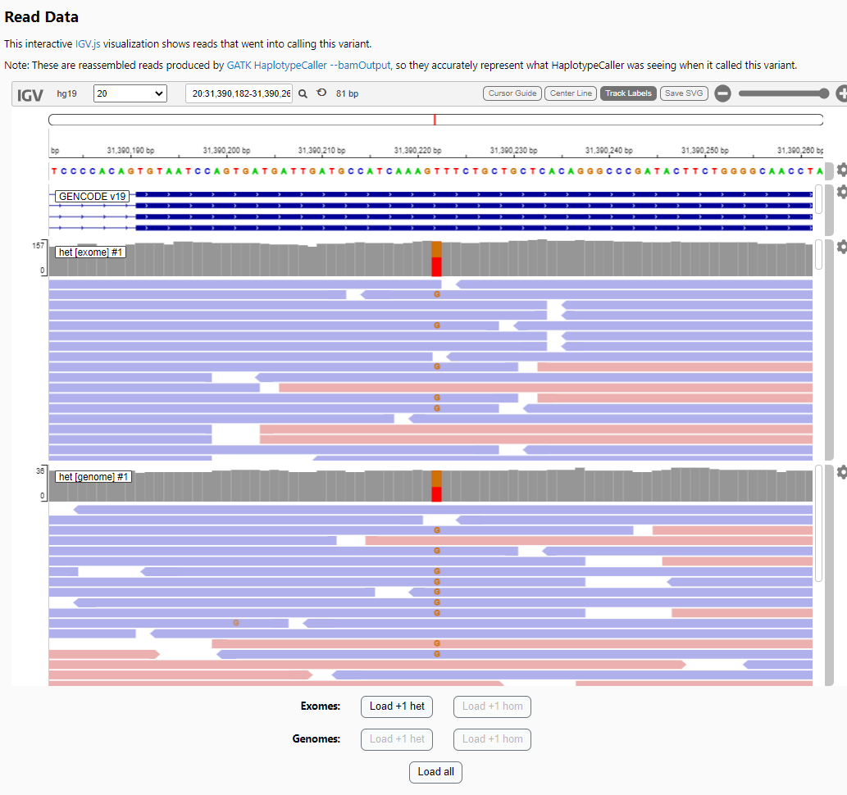
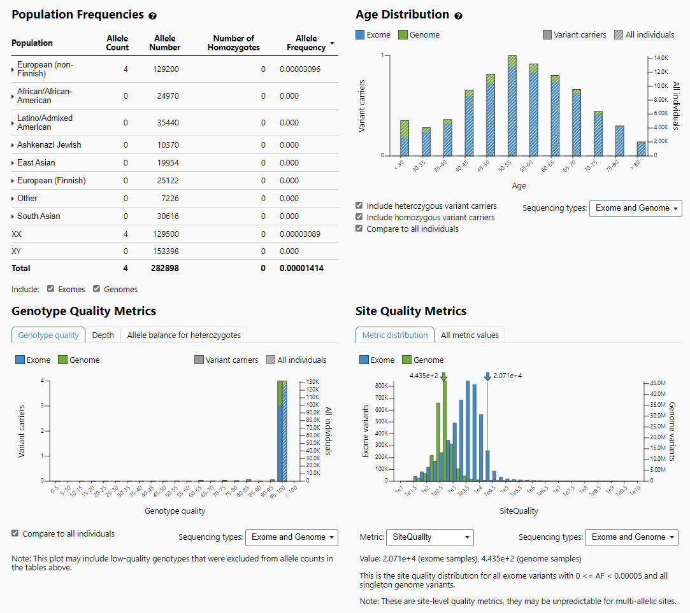
Notes:
이 화면이 내려보시면 확인하실 수 있는 Metric 인데, 편의를 위해서 넣어놓았습니다. 강의 자료 링크에서 스크롤만 해주시면 됩니다. 이런 summary data 외에도 인종별, 나이별 allele distribution 및 IGV를 이용한 Read data를 찾아서 실제로 이 변이가 믿을만 한지, 인종별 분포는 어떠한 지 등에 대한 정보를 얻으실 수 있습니다.

Slide 9
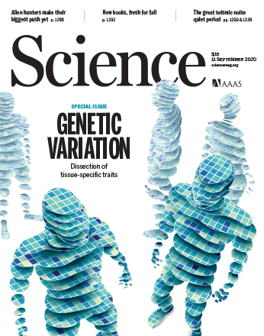
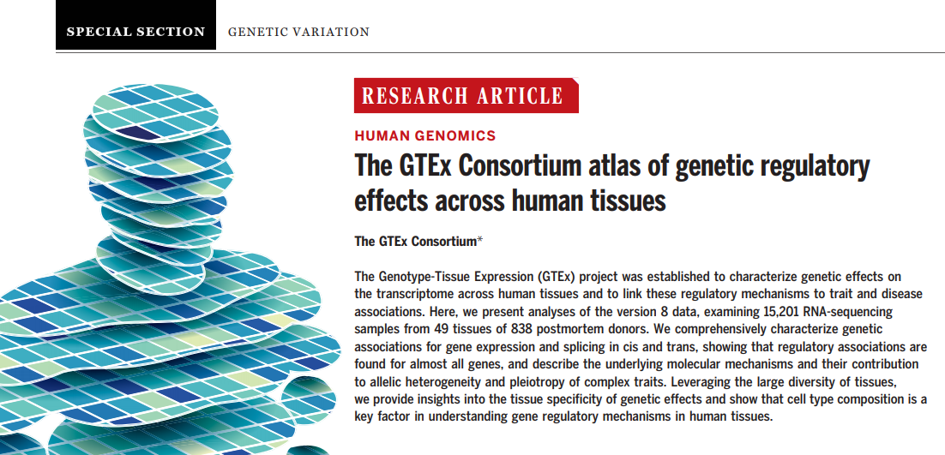
GTEx
Notes:
다음으로는 GTEx 입니다. 작년 Science 에서는 GTEx v8 release와 관련하여 special edition 을 냈습니다. GTEx는 많은 수의 인간 기증자에서 전신 조직별로 RNA-seq을 진행하였고, 이를 기반으로 조직별 expression 이 어떤 DNA loci에 의해서 조절되는지를 계산한 결과를 eqtl로 발표하고 있습니다. 거의 1-2년마다 버전업이 진행중이고 작년에 v8 release 가 있었습니다.

Slide 10
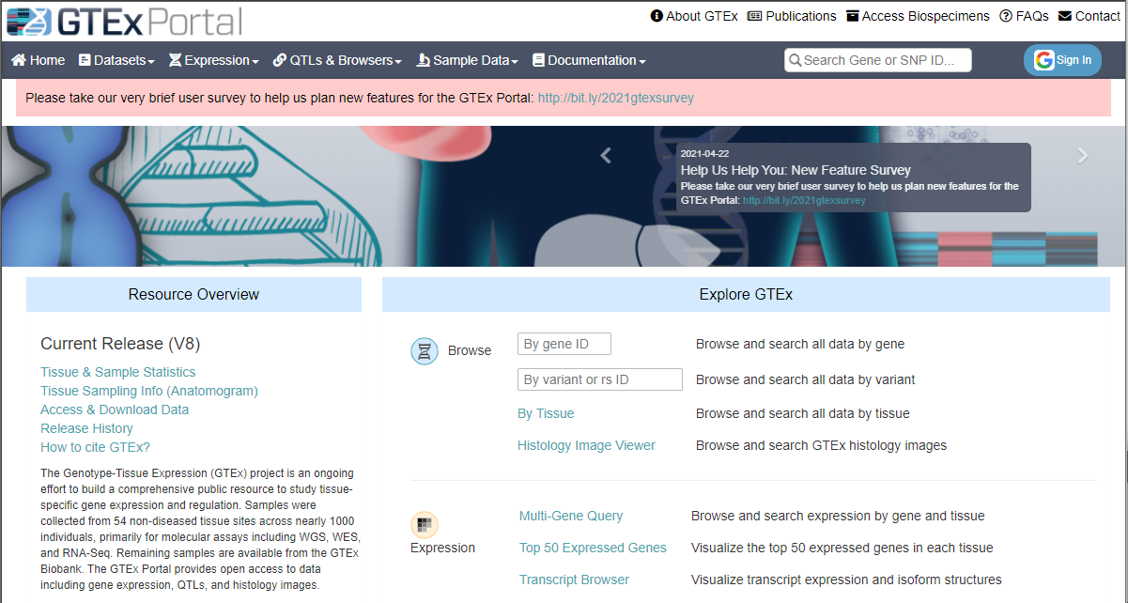
GTEx
https://gtexportal.org/home/
Notes:
GTEx 역시 portal 의 형태로 데이터를 제공하고 있으며, 아래 링크에서 확인할 수 있습니다. 가장 흔한 쓰임은 target 유전자가 각 조직에서 얼마나 발현되는지 확인하는 것입니다. 실제 dataset의 규모를 이해하기 위해서 먼저 GTEx에서 분석에 사용한 샘플의 숫자 및 현황을 화살표로 표시한 summary page 를 통해 확인해보도록 하겠습니다.

Slide 11
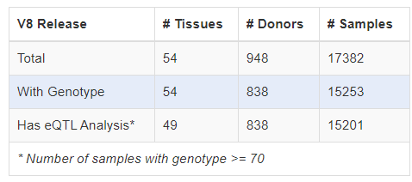
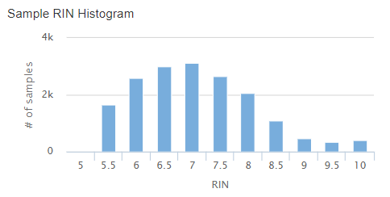
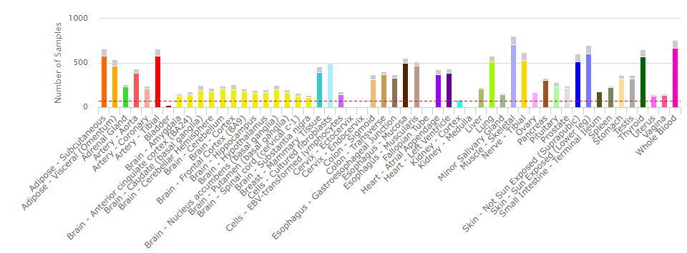
GTEx V8 Dataset Summary
https://www.gtexportal.org/home/tissueSummaryPage
Notes:
링크를 통해 확인하실 수 있는 summary page 입니다. 54 종류 정도의 tissue들을 900 여명의 donor 분들께 얻고, RNA의 quality 를 판단하는 RNA integrity number 5.5 넘는 샘플을 분석에 사용했습니다. 아래는 조직 이름 및 donor 수를 요약한 그래프입니다.

Slide 12
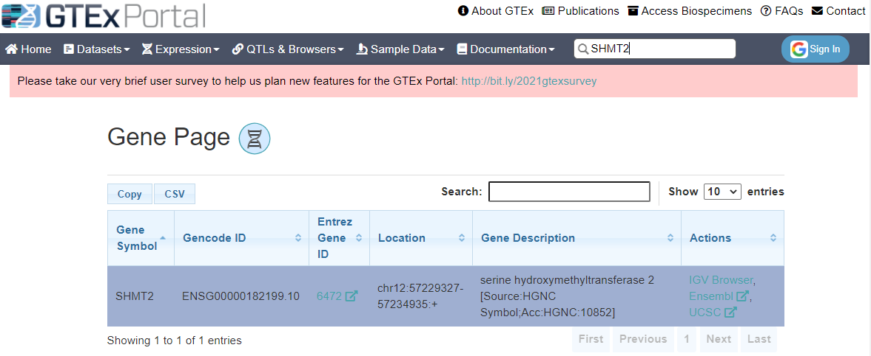
GTEx example Data
https://gtexportal.org/home/gene/SHMT2
Notes:
GTEx 데이터는 비교적 그 구성이 간단하게 되어 있습니다. 실제로 특정한 gene 을 검색해서 나오는 결과를 확인해보도록 하겠습니다. 여기서는 single copy gene인 SHMT2 에 대한 결과로, 아래로 내려보시면 다음과 같은 표를 확인하실 수 있습니다. 한 gene에 대해서 pseudogene 혹은 유사한 ID가 존재할 수 있으므로, 검색 결과 중 알맞은 gene을 정하셔서 클릭해주셔야 할 필요가 있습니다.

Slide 13
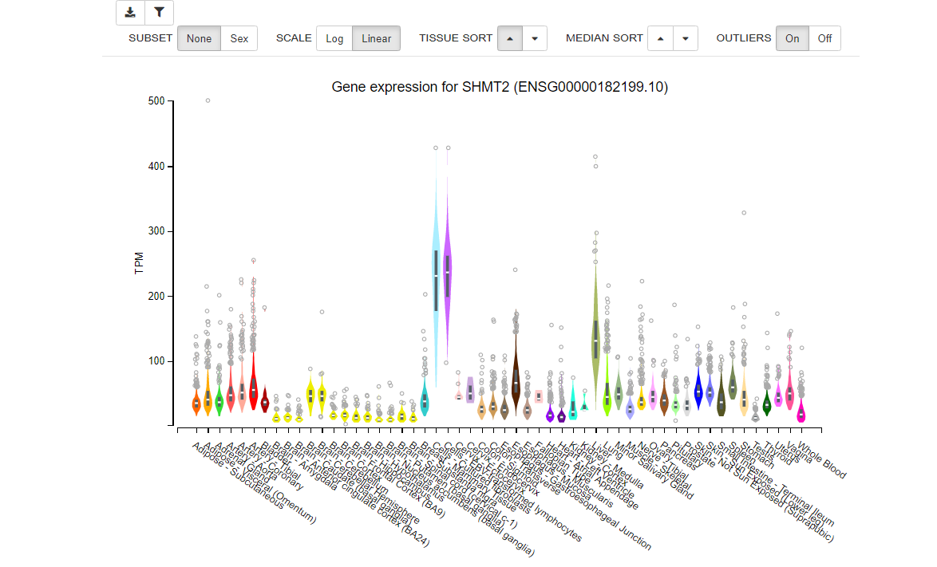
GTEx
https://gtexportal.org/home/gene/SHMT2
Notes:
바로 아래로 내려와 보시면 GTEx에서 가장 유용하게 사용되는 차트로, 조직 별 expression 을 관찰하실 수 있습니다. 제가 살펴보려고 하는 SHMT2 의 경우 liver expression 이 다른 조직에 비해 비교적 높으므로, 간에서 일정 수준의 기능을 하리라 예측할 수 있습니다.
다만, 이 결과는 어디까지나 정상인 기반의 mRNA level 을 RNA-seq 확인한 것으로, 단백질이나 암 등의 데이터가 필요하시다면 Human Protein Atlas 등을 참고하시는 것이 도움이 됩니다.

Slide 14
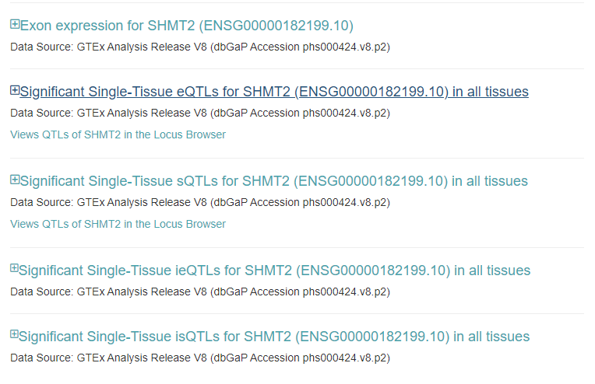
Notes:
한편, 아래로 내려갔을 때에는 tissue 별 exon 분포, eQTL, sQTL 등의 확인이 가능합니다. 일반적으로는 reference 로 사용하여 eQTL 결과가 GTEx와 얼마나 겹치는지, 혹은 genotype 별로 expression 변화가 어떤지를 확인하는 데에 사용합니다. GTEx의 eQTL 결과는 일부 검증되어 있기는 하지만, 어디까지나 computational approach 로 얻은 data이므로 실제 실험적 연구에 적용할 때에는 유의할 필요가 있습니다.

Slide 15
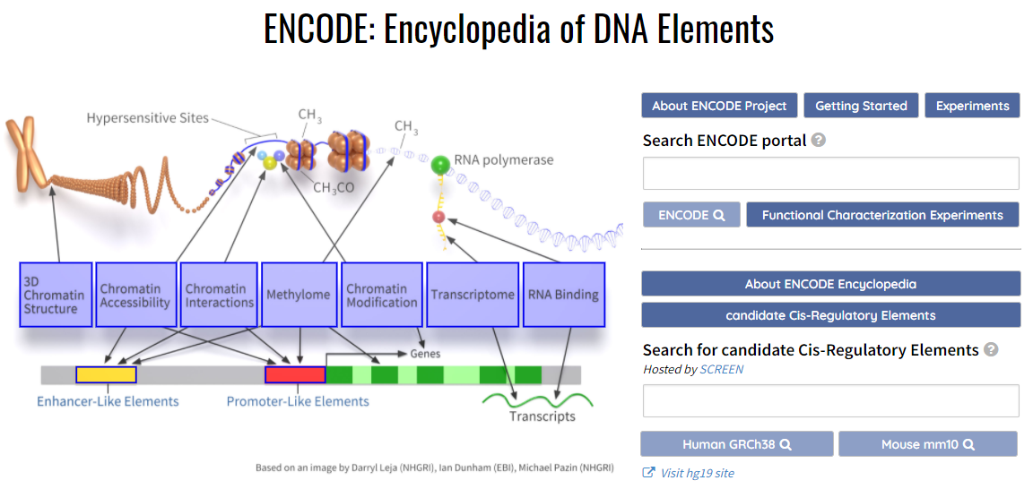
ENCODE
https://www.encodeproject.org/
Notes:
NHGRI가 주도하는 ENCODE는 DNA element에 대한 광범위한 실험 정보 및 데이터를 정리하여 제공하고 있습니다. 최근 DNA element에 연구는 대부분의 경우 NGS를 이용하여 high-throughput 하게 진행되므로, ENCODE 역시 여러 ngs를 이용하는 실험 정보를 정리해서 제공하고 있습니다.
이러한 실험 정보는 생물종, 유래 조직, 실험 종류별로 큰 차이를 보이므로 portal 에서 필요한 정보를 선별하고, export할 필요가 있습니다. 이번 실습에서는 이와 관련하여 portal을 통해 데이터를 정리하고 export하여 UCSC나 bed file로 확인하는 방법을 다뤄보도록 하겠습니다.

Slide 16
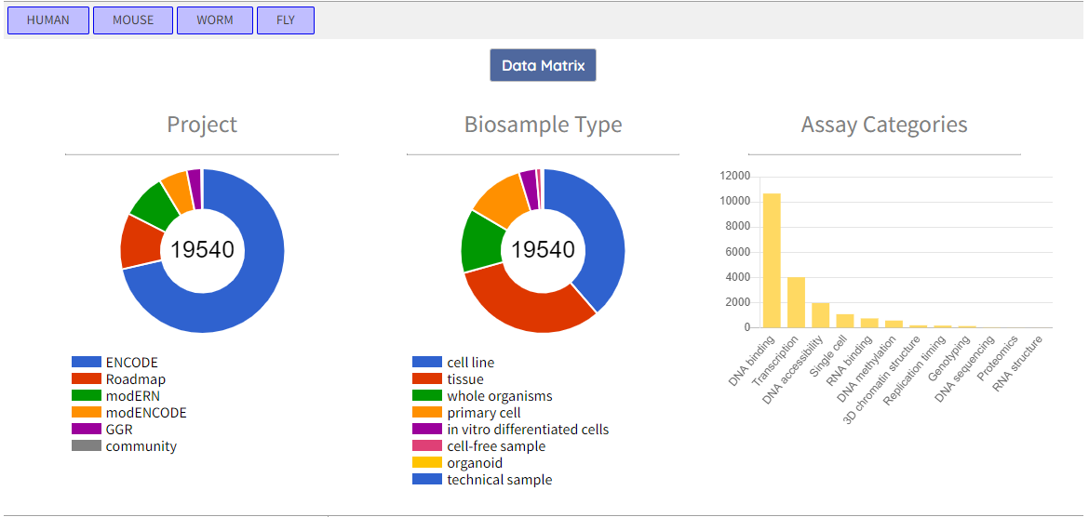
ENCODE
Notes:
ENCODE의 dataset overview 를 제공하는 페이지가 바로 아래에 있습니다. ENCODE는 여러 프로젝트를 종합적으로 제공하며 biosample type 역시 다양합니다. Assay 의 경우 DNA binding 정보나 Transcription 정보가 가장 많으며, 이외에도 여러가지 정보를 제공하고 있습니다.

Slide 17
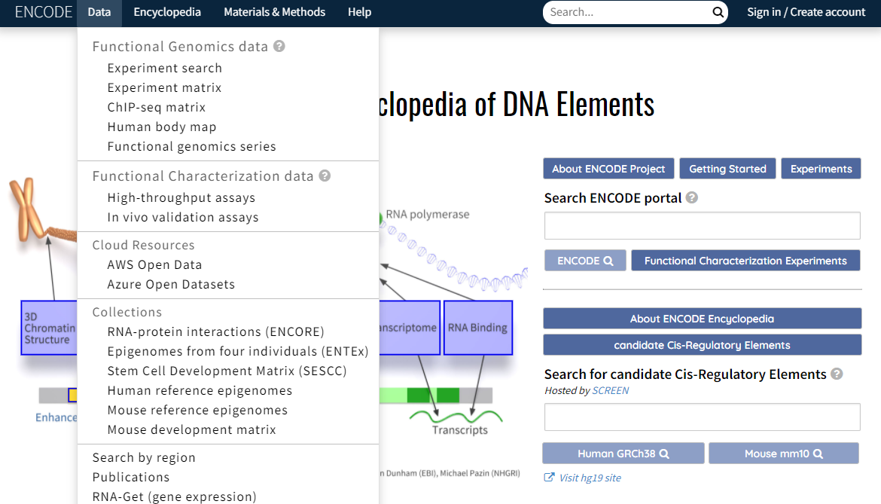
ENCODE
https://www.encodeproject.org/matrix/?type=Experiment&control_type!=*&status=released&perturbed=false
Notes:
ENCODE에서 가장 일반적으로 데이터를 얻는 방법은 Experimental matrix 를 통해 원하는 대상에 대한 실험 정보를 한번에 내려받는 것으로, 화살표로 표시한 Data – Experimental matrix 를 따라가 보시면 접근이 가능합니다. 앞서 gnomad와 같이 단순히 target을 검색해 보는 방법도 있지만, 여러개의 실험을 category 별로 보시기에는 이 쪽이 더 도움이 될 것 같습니다.

Slide 18
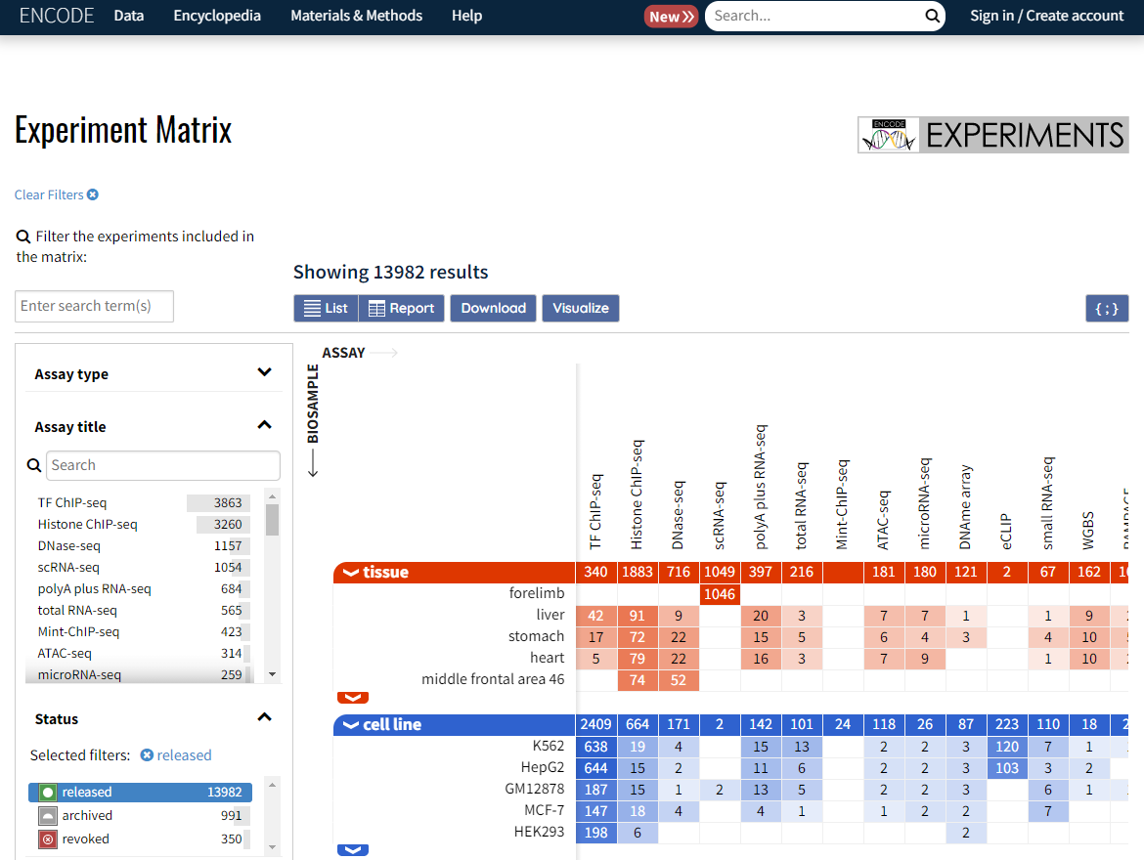
ENCODE
Notes:
Experiment matrix 에 들어가시면 실제로 저장된 모든 assay 가 조직별, 실험별로 다양하게 정리되어 있으며 각각의 데이터들은 모두 다운로드가 가능합니다. 이 때, 왼쪽에 보이는 다양한 filter를 사용해서 정리가 가능합니다. 여기서는 ‘인간‘, ‘간’, ‘조직’ 등의 키워드를 사용해서 in vivo human liver에서의 DNA binding assay 들의 데이터를 얻어보도록 하겠습니다.

Slide 19
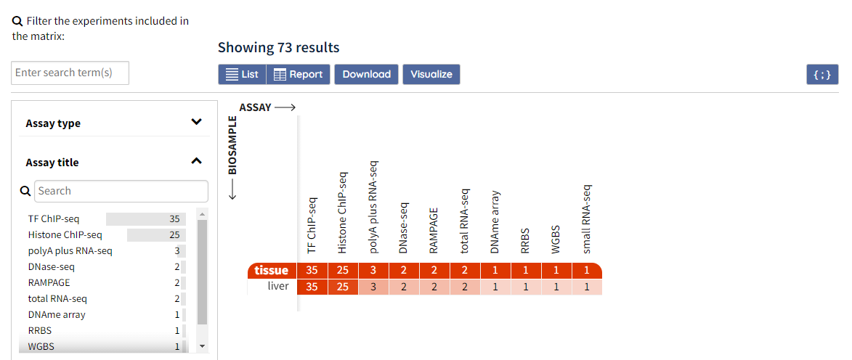
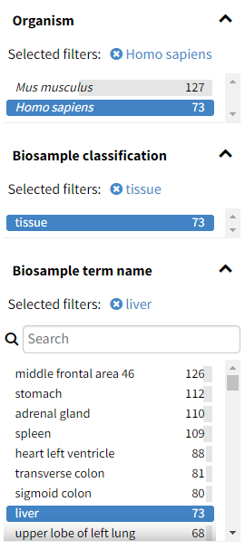
ENCODE
Notes:
스크롤을 내려 보시면, 왼쪽 컬럼에서 오른쪽 박스처럼 필터링이 가능합니다. 필터를 진행한 경우 가운데 표와 같이, human liver tissue 의 chip-seq, histone chip-seq, dnase-seq 등의 data를 확인하실 수 있습니다. 이러한 dna의 binding element assay 의 경우, transcript data와는 다르게 대상 DNA가 어디에 interaction 하는지를 파일로 확인하실 수 있습니다.
물론, list나 ENCODE 내의 기능을 이용한 확인이 가능하지만, 편의를 위해서 앞선 강의에서 설명해주신 UCSC genome browser 에 export하여 필요한 부분을 찾아보거나, UCSC table browser 를 이용하여 여러 data를 모아서 export 할 수 있도록 하는 기능이 존재합니다. 따라서 이번 실습에서는 이들을 export 하여 UCSC에서 한번 열어보도록 하겠습니다.

Slide 20
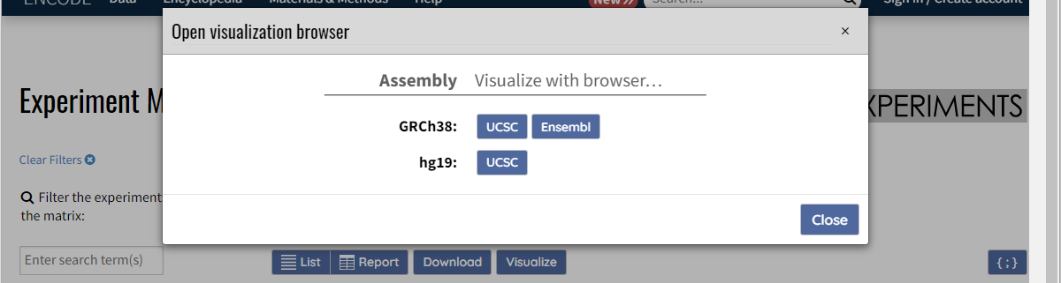
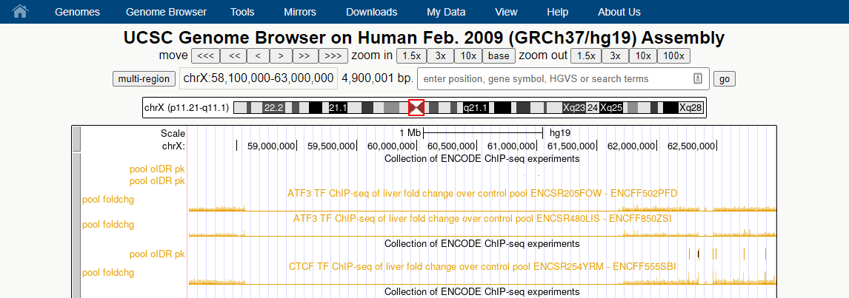
ENCODE
Notes:
UCSC 로 export 하기 위하여 visualize를 눌러 주시면, 새 창으로 UCSC가 나옵니다. Ucsc 자체 visualization 을 이용하면 특정 위치에서의 binding signal 을 실험별로 확인 가능합니다.

Slide 21
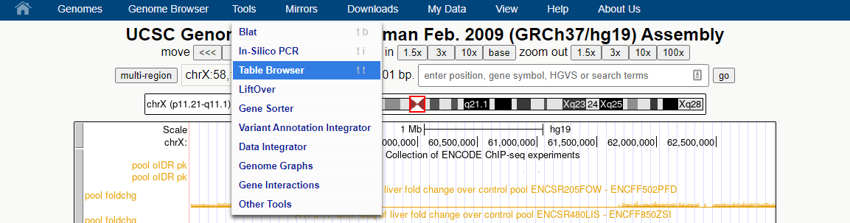
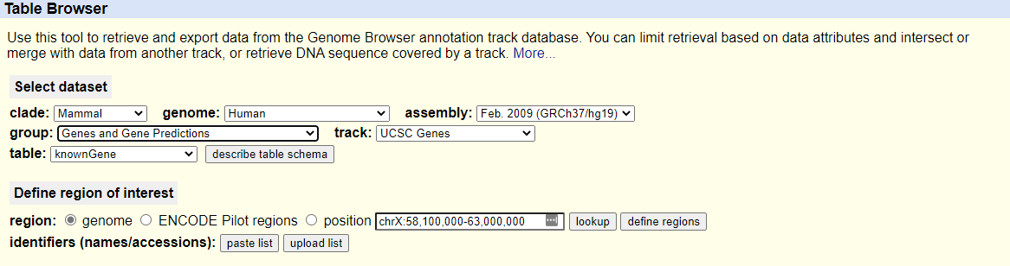
ENCODE / Export to UCSC
Notes:
UCSC에서 data를 내보내기 위해서는 table browser를 사용합니다. 화살표 표시를 따라가면 됩니다.

Slide 22
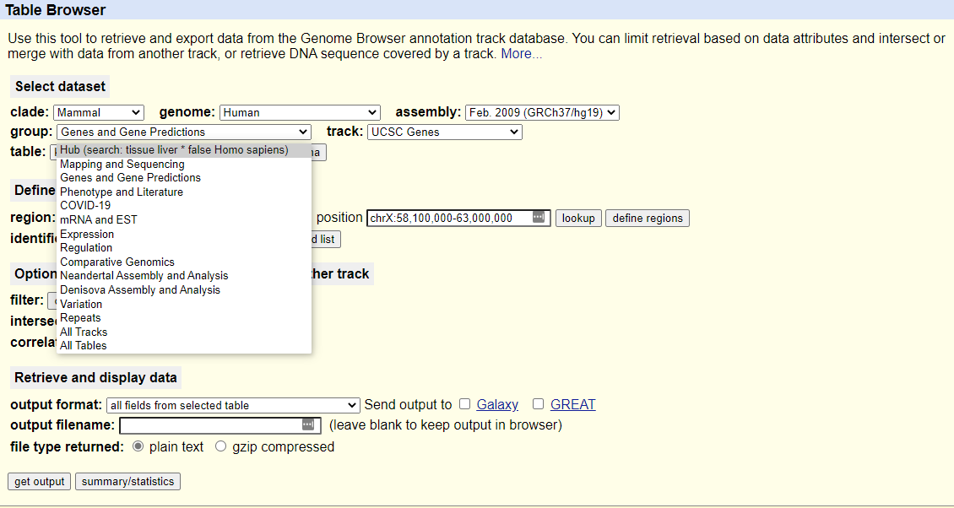
ENCODE / Export using UCSC Table Browser
Optional filename
Notes:
여기서는 table을 눌러 ‘Hub’ 클릭해 주신 뒤, output filename 을 정하여 내보내면 됩니다. Filename 을 정하지 않는 경우에는 새 창에 text 형태로 표시됩니다. 이 데이터를 한번 열어보겠습니다.

Slide 23
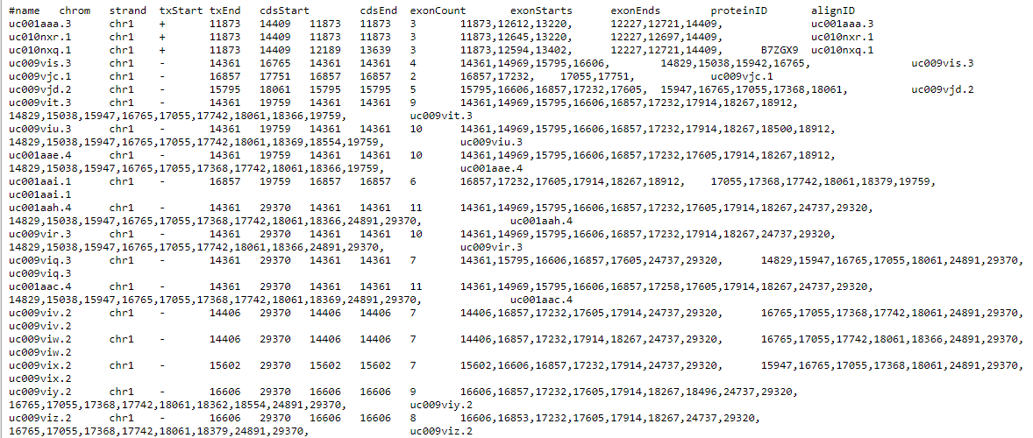
ENCODE / a Example of UCSC output
Notes:
GTF 형태의 파일을 확인하실 수 있습니다. 이들은 각 chip-seq 등으로 binding이 일어난 DNA element를 표시한 것으로, 다른 분석에 사용하거나 IGV등을 통해 visualize 하는 데에 사용합니다.

Slide 24
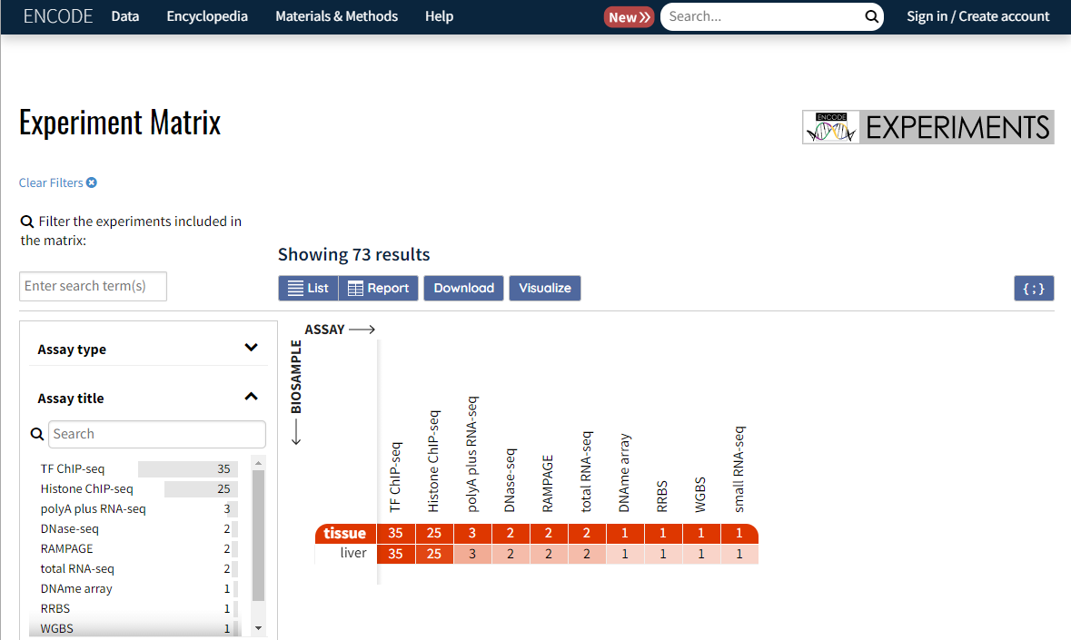
ENCODE / download experiment datasets
Notes:
한편, 실제 데이터를 각각 다운로드 받을수 있는 기능도 ENCODE 내에 존재합니다. 앞선 portal에서 download를 누르시면, 링크가 여러개 포함되어 있는 텍스트 파일을 내려받으실 수 있는데, 화살표를 눌러주시면 됩니다.

Slide 25
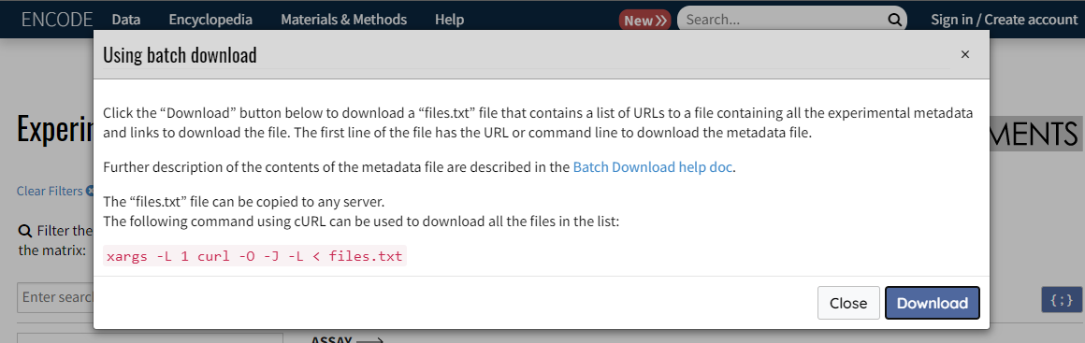
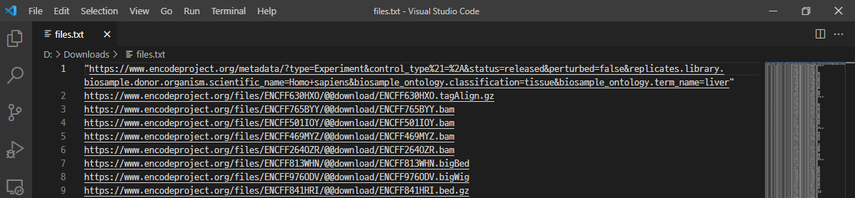
ENCODE / download the links list using download
Notes:
다운받아 보시면, 각각의 raw data에 해당하는 파일을 다운로드 받으실 수 있습니다. 현실적으로 이 모든 파일을 각각 분석하시는 것 보다는, UCSC를 이용하는 방법을 사용하거나 한가지 실험에 대한 파일만 다운로드 받으시는게 편할겁니다. 일반적으로는 빨간색 글자에서와 같이 linux 를 통해 많은 수의 파일을 동시에 다운로드 받은 뒤 분석에 사용합니다.

Slide 26
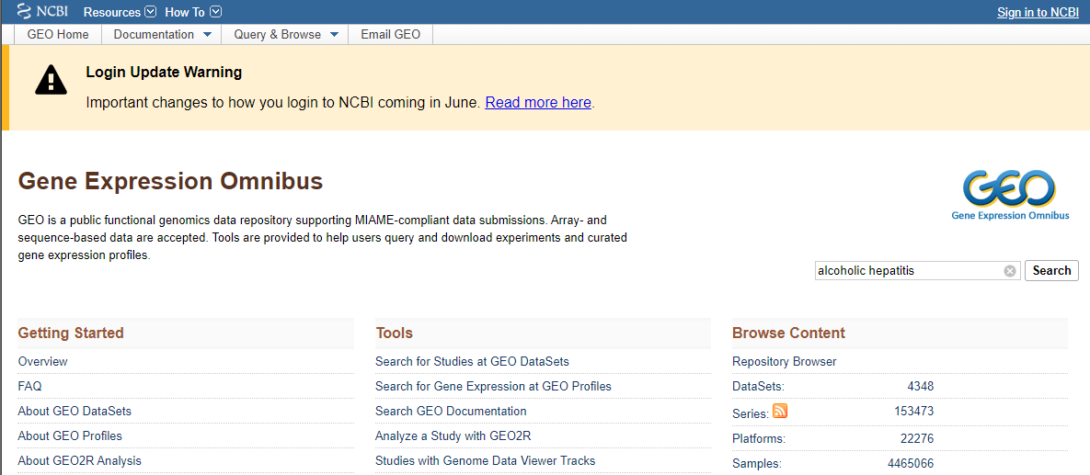
GEO
https://www.ncbi.nlm.nih.gov/geo/
Generally, a study using high-throughput sequencing provides its sequencing data by GEO Accession No.
Notes:
다음으로는 NCBI에서 운영하는 Gene Expression Omnibus 입니다. Microarray 및 sequencing 데이터 중 일정한 포맷을 만족시키는 데이터는 논문 출판시 GEO나 유사한 데이터베이스에 업로드한 뒤, Accession Number를 표시해야 하는 경우가 많습니다. 따라서, 이 곳에서 여러 연구의 raw data 및 분석이 끝난 데이터를 얻을 수 있습니다.
물론, GEO에 올라온 모든 데이터가 Peer-review 된 것은 아니므로, 모든 데이터를 신뢰할 수 있다는 뜻은 아닙니다.
이러한 문제 및 분석을 돕기 위해 GEO는 내부에서 curation 한 dataset을 제공하고 있으며, 이들을 GEO dataset, GDS 이라고 부릅니다. 우선 GDS에 해당하는 데이터셋을 간단히 살펴보고, 그다음 실제 GEO data를 한번 보도록 하겠습니다. GEO는 특히 분석 방법이 매우 방대하므로, 오늘 다루는 내용 외에도 빨간 박스에 있는 링크를 꼭 읽어보시는 것을 권해드립니다.

Slide 27
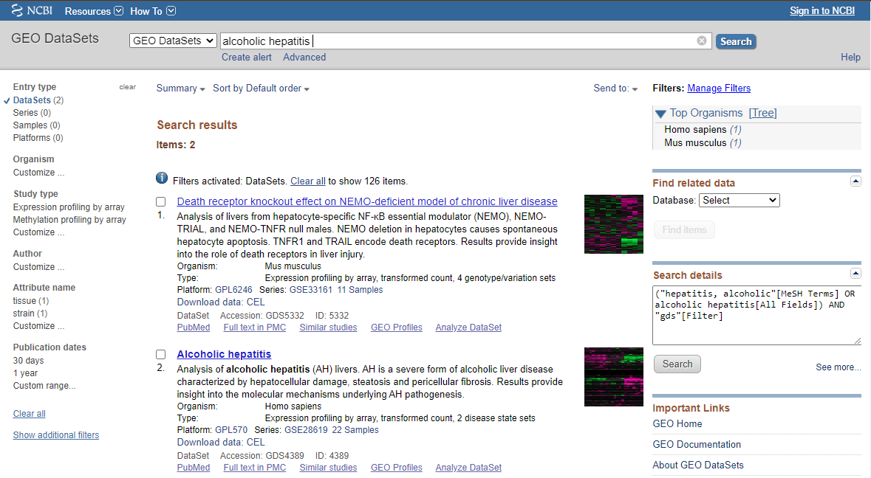
GEO / Pre-curated Dataset Example
https://www.ncbi.nlm.nih.gov/sites/GDSbrowser?acc=GDS4389
Notes:
Alcoholic Hepatitis를 GEO 메인 화면에서 검색한 결과입니다. Entry type을 DataSets로 정해주시면 GEO 내부에서 curation하고, 먼저 분석을 진행했던 dataset에 대한 정보를 얻을 수 있습니다. 여기서는 두번째, huamn Alcoholic Hepatitis에 대한 데이터셋을 눌러서 내부 데이터에 접근해 보겠습니다.

Slide 28
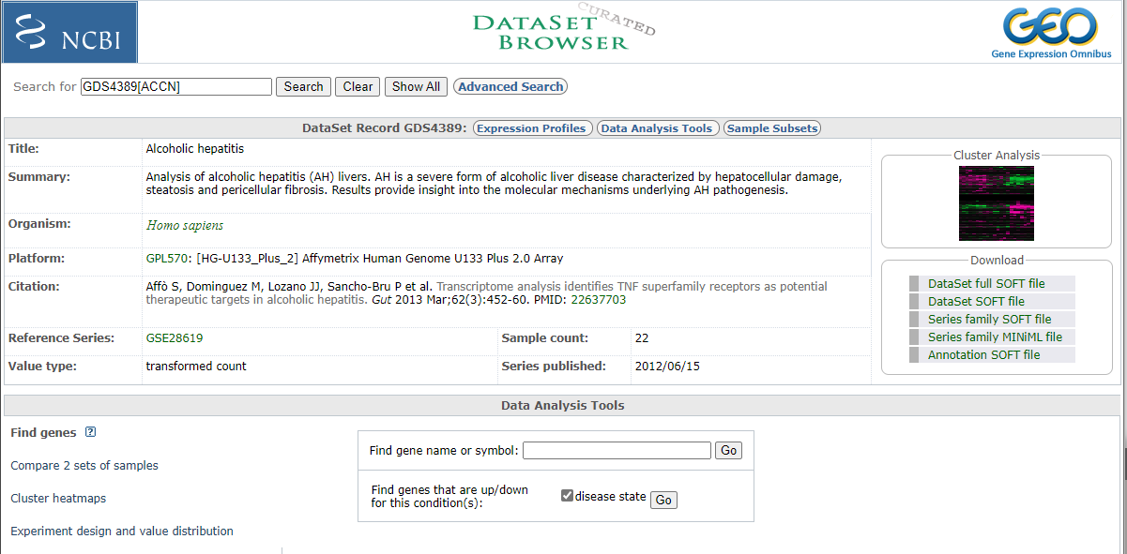
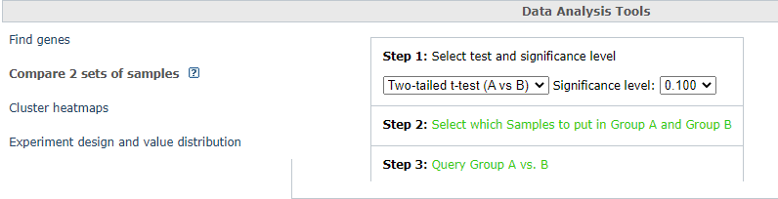
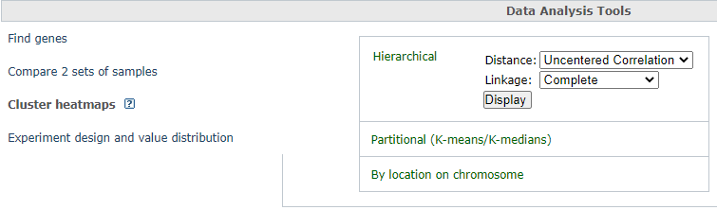
GEO / Pre-curated Dataset Example
https://www.ncbi.nlm.nih.gov/geo/tools/profileGraph.cgi?ID=GDS4389:202404_s_at (COL1A2 Marker)
https://www.ncbi.nlm.nih.gov/geo/gds/analyze/analyze.cgi?ID=GDS4389&dist=0&method=2 (Heatmap)
https://www.ncbi.nlm.nih.gov/geo/tools/profileGraph.cgi?ID=GDS4389 (Profile Graph)
Notes:
GEO Dataset은 아까 말씀드린 대로, Curated된 것 뿐만 아니라 미리 내부에서 분석해 둔 데이터셋입니다. 따라서 별다른 분석 방법 없이, Dataset Analysis Tool을 이용하여 visualization 이 가능합니다. 여기에서는 미리 정해놓은 COL1A2 gene에 대한 probe를 링크로 걸어 놓았는데, group 별로 유전자의 발현량 비교가 가능합니다. 이외에도 sample 별 비교나 heatmap, value distribution 에 대한 자세한 정보를 얻으실 수 있습니다.

Slide 29
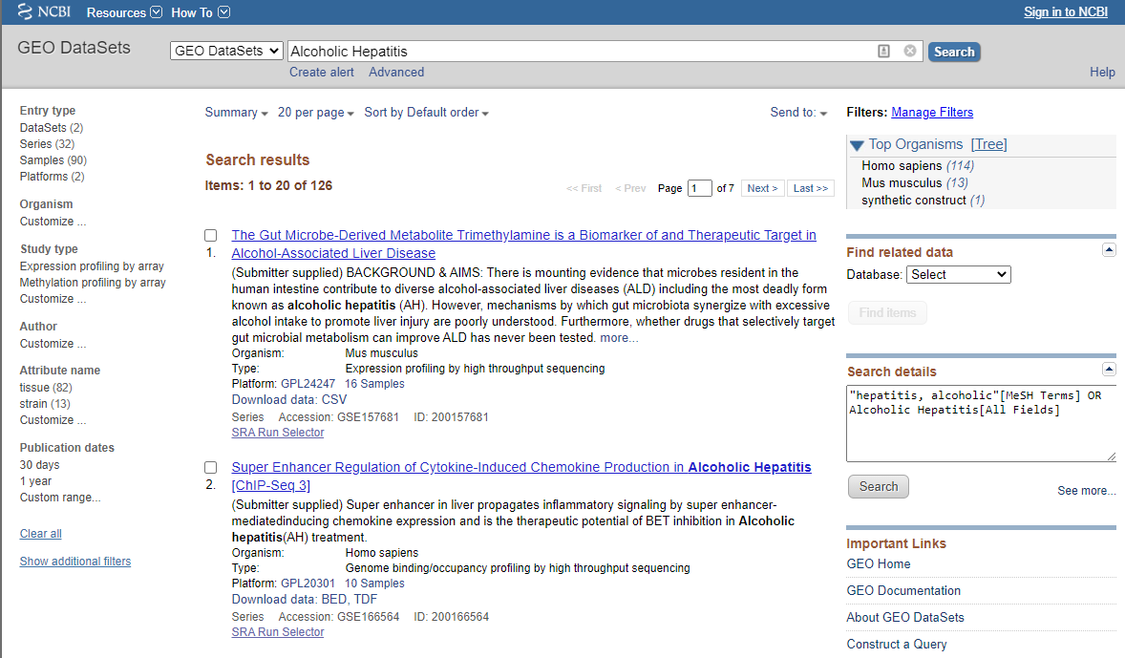
GEO / General Series Example
Notes:
한편, curation 되지 않은 데이터셋의 경우에도 출판이 되었거나, 각종 이유로 분석이 필요할 수 있습니다. Dataset으로 지정되지 않은 GEO data를 Series라 부르며, Alcoholic hepatitis 에서 검색해본 결과 중 첫번째 항목을 클릭해 보겠습니다.

Slide 30
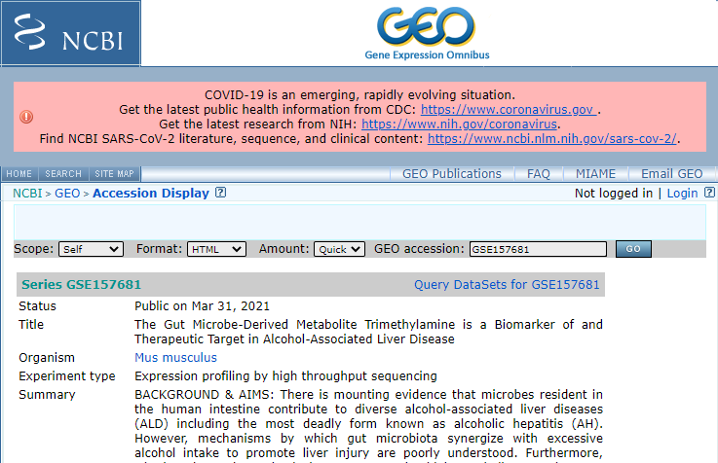
GEO / General Series Example
https://www.ncbi.nlm.nih.gov/geo/query/acc.cgi?acc=GSE157681
Notes:
Series의 경우에는 Dataset과는 다른 화면이 나옵니다. 기본적인 특성은 대체로 동일하기 때문에, description 을 확인하셔서 종, 실험 조건, 출판 여부등을 꼭 확인해보시기 바랍니다.

Slide 31
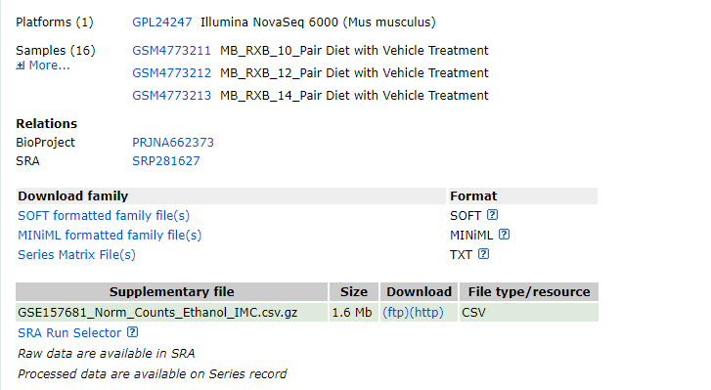
GEO / General Series Example
Information of each samples
(NGS only) link to each data SRA
(NGS only) Can download raw fastq from SRA
(microarray only) normalized data
Generally, normalized or raw count data
Notes:
Series의 하단으로 스크롤해보시면, 실제로 Sample 각각에 대한 정보 및 저장된 데이터를 받으실 수 있습니다. Sample 은 대부분 이름을 통해 group 이나 정보를 확인하실 수 있으나, 보통은 개별 데이터를 얻으시기 보다는 아래 summary data만 보셔도 충분할 겁니다. 특히 오늘은 시간 관계로 다루기 어렵지만, mRNA Microarray data의 경우 NCBI에서 직접 GEO2R을 통해 분석을 지원하므로, 관심 있으신 분들은 한번 이용해 보시면 좋겠습니다. Microarray 데이터가 아닌 경우에는 normalized data를 다운받으실 수 있으며, raw data를 SRA를 통해 제공합니다. 참고로 Dataset의 경우에도 Matching 되는 Series를 통해 이 데이터셋에 접근할 수 있습니다.

Slide 32

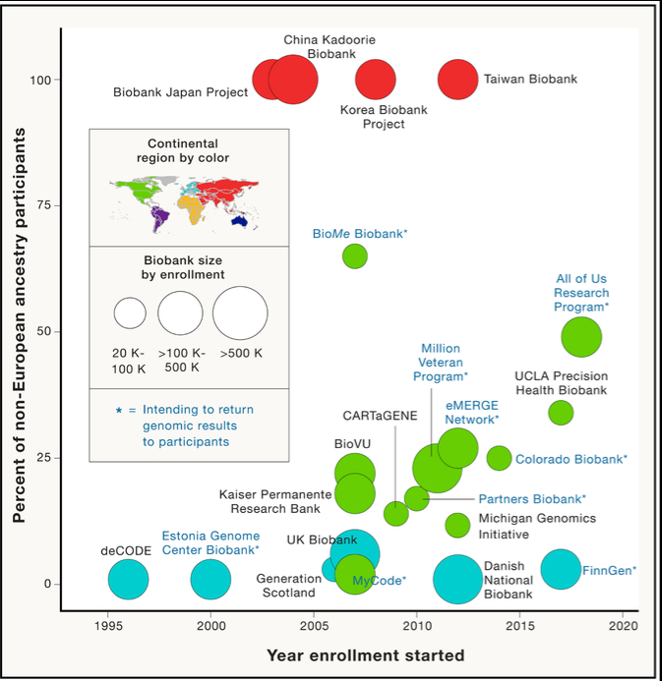
Biobank
Notes:
우리나라에서도 진행중이지만, Biobank를 통해 인구집단의 phenotype과 유전정보 등을 대규모로, 체계적으로 정리하는 프로젝트는 세계적으로 매우 광범위하게 진행중입니다. 이 중 가장 유명한 project는 UK biobank 입니다. UK biobank는 50만명의 UK 사람들의 genetic, health data를 모으는 연구입니다

Slide 33
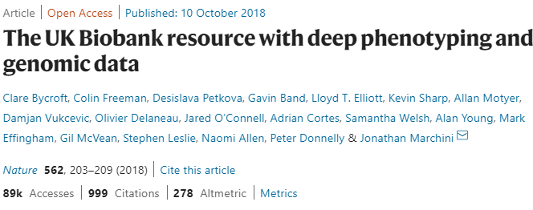
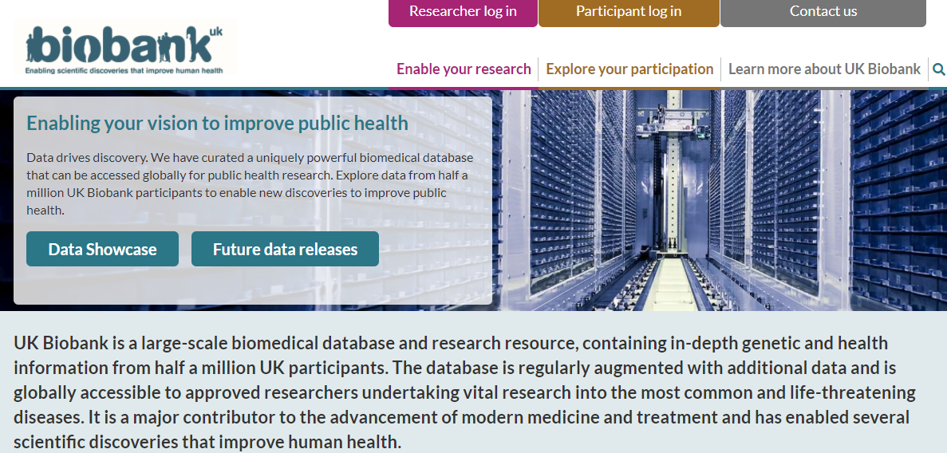
UK Biobank
Notes:
UK biobank는 다양한 제약으로 인해서 오늘 실습에서 직접 보여드릴 내용은 제한적이지만, 실제로 굉장히 많은 양의 데이터를 연구자의 필요에 따라 제공하고 있으며, 이를 이용한 논문이 최근에는 매년 수백여 편씩 게재되고 있습니다. 이번 실습에서는 UK biobank에서 다루는 데이터가 어떤 종류인지 overview를 하도록 하겠습니다.

Slide 34
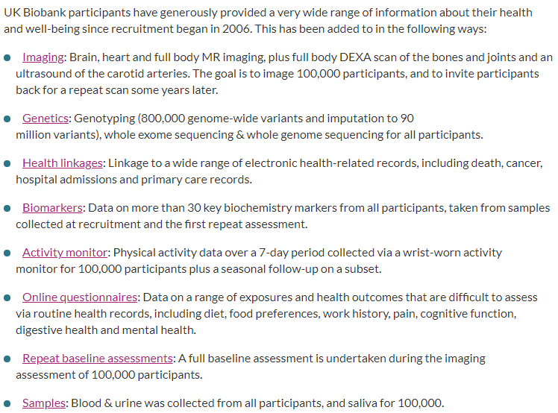
UK Biobank | Data Overview
https://www.ukbiobank.ac.uk/enable-your-research/about-our-data
https://biobank.ndph.ox.ac.uk/showcase/showcase/exinfo/ShowcaseUserGuide.pdf
Notes:
기본적으로 UK biobank 에서는 genetics data와 기본적인 설문, 표현형 등을 제공합니다. 뿐만 아니라, 특정한 조건을 만족하는 대상자에 대해서는 saliva, blood 등의 biosample 및 biomarker, MRI 및 DEXA scan 데이터를 제공하고 있으므로, 이를 이용하여 광범위한 표현형에 대한 연구를 진행 가능합니다.

Slide 35
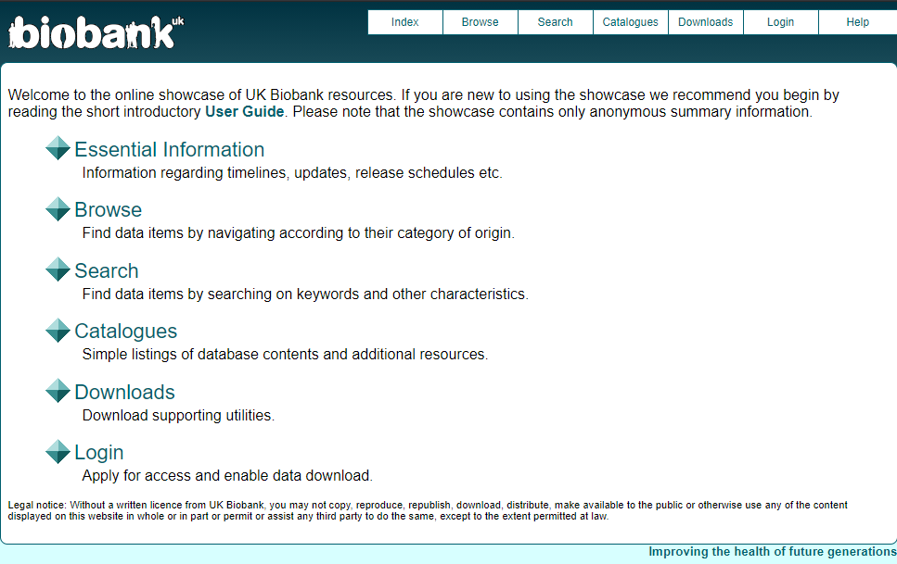
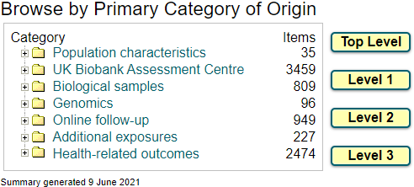
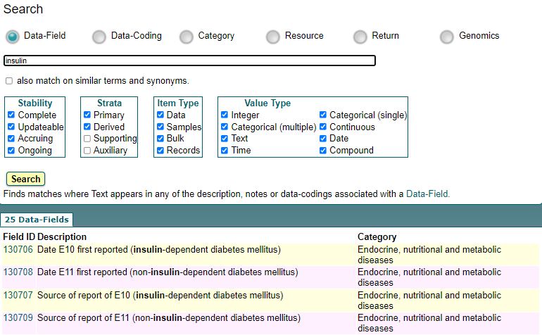
UK Biobank showcase for phenotype information
https://biobank.ndph.ox.ac.uk/showcase/
Notes:
UK biobank의 showcase 는 이러한 다양한 phenotype 정보에 접근하는 포털입니다. Biobank에 존재하는 여러가지 data field 를 여러가지 방법으로 접근하실 수 있습니다. 각각의 sub-category 별로 다양한 정보가 존재하므로 필요에 따라서 확인해보시면 되겠습니다. 다만, 모든 정보가 처음부터 공개되어 있는 것은 아니며, 완전히 무료로 제공되는 것도 아닙니다.

Slide 36
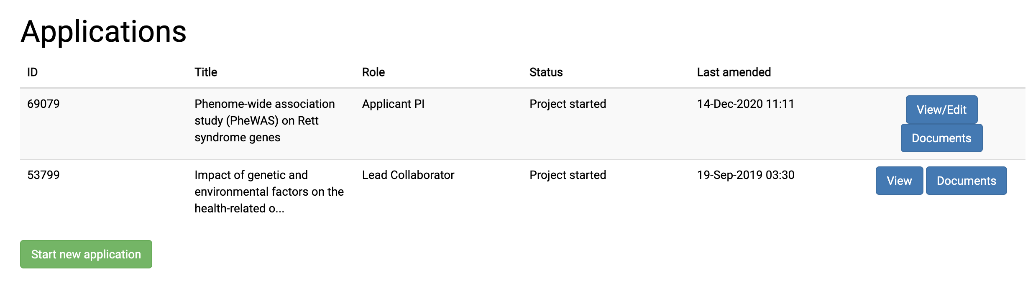
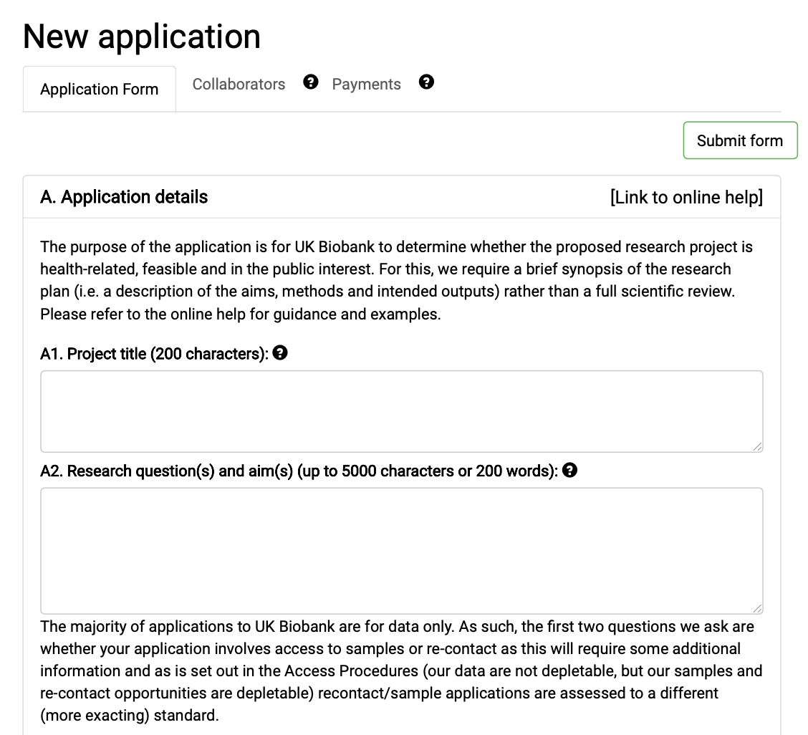

UK Biobank Access
데이터를 받기 위해서 가입, 승인절차 있음.
데이터 제공 비용이 청구될 수 있음.
Notes:
앞서 말씀드린 대로 UK biobank는 매우 대규모의 데이터를 다루고 있으므로, 데이터의 보관 및 전송에 필요한 실비를 청구하고 있습니다. 뿐만 아니라, 데이터를 신청하기 위해서는 application form을 작성하여 제공하고, 승인받는 절차가 필요합니다. 따라서 필요한 데이터 및 실험 계획을 제출, 승인받을 필요가 있습니다.

